Slide 1
第5章 循环结构
苏州大学计算机学院公共教学部
甄田甜

Slide 2
目录
5.1 while循环结构
5.2 for循环结构
5.3 循环控制语句
5.4 循环的嵌套
5.5 循环结构程序举例

Slide 3
复杂问题的求解
是将一个复杂的功能变成若干个简单功能的重复。
所谓的循环，就是重复执行某些操作。

Slide 4
Python提供了两种基本的循环结构语句——while和for。
while循环一般用于循环次数难以提前确定的情况，也可以用于循环次数确定的情况。
for循环一般用于循环次数可以提前确定的情况，尤其是用于枚举序列或迭代对象中的元素。
一般优先考虑使用for循环。
相同或不同的循环结构之间都可以互相嵌套，实现更为复杂的逻辑。

Slide 5
5.1 while循环结构

Slide 6
while循环结构
while循环结构是根据条件来判断是否需要继续重复执行语句块，故可以称为条件循环。
  无论循环的次数是否预知，都可以使用while语句来循环执行语句块。

Slide 7
while循环结构
while语句包括两种形式：
  基本while语句；
  扩展while语句。带有else结构。

Slide 8
基本while语句
多数为比较表达式或逻辑表达式
但也可以是其他计算结果的表达式
while 条件表达式:
语句块
条件表达式后必须加冒号
所有语句行都应向右缩进对齐
并保持一致的缩进方式
条件表达式结果等价于True，执行语句块，并返回条件处
条件表达式结果等价于False，则循环结束

Slide 9
基本while语句
先计算条件表达式，再执行循环体，故循环体有可能一次也不被执行
若条件表达式永为True，则循环将无限次的执行下去（俗称死循环）

Slide 10
while 条件表达式:
语句块
语句块
语句块
while流程图
if流程图

Slide 11
【例5-1】求累加和
编写程序求1+2+3+…+100的值。
  步骤：
      Step1：初始化变量，i=1，sum=0。i表示被加数1~100，sum存放1~100的累加值。
      Step2：判断i<=100的值是否为真，若为真，将i累加到sum，然后i加1。
      Step3：重复Step2直到i<=100为假，退出循环。
      Step4：输出累加值sum。

Slide 12
【例5-1】求累加和
#1. i = 1
#2. sum = 0
#3. while i <= 100:
#4. sum += i
#5. i = i + 1
#6. print(sum)
i=i+1

Slide 13
循环变量的变化
循环次数 | i初始值 | sum | i的新值
1 | 1 | 1 | 2
2 | 2 | 3=1+2 | 3
3 | 3 | 6=1+2+3 | 4
… | … | … | …
99 | 99 | sum(98)+99 | 100
100 | 100 | sum(99)+100 | 101
101 | 101>100 | 不满足条件 | 不满足条件
上一轮循环，变量的新值，是下一轮循环的初值

Slide 14
【例5-2】求阶乘
编写程序，求令1*2*3*…n>=100000成立的最小n值。
      Step1：定义整型变量i，用于存放乘数，定义变量r存放乘积。
      Step2：初始化变量，i=1，r=1。
      Step3：判断r<100000的值是否为真，若为真，转Step4，若为假，转Step6。
      Step4：将i加1，然后r=r*i。
      Step5：转Step3。
      Step6：循环结束，输出最后的乘数i。

Slide 15
【例5-2】求阶乘
#1. i = 1
#2. r = 1
#3. while r <= 100000:
#4. r *= i
#5. i = i + 1
#6. print(i)

Slide 16
循环中，变量的变化
循环次数 | i初始值 | r=r*i | i新值
1 | 1 | 1=1*1 | 2
2 | 2 | 2=1*2 | 3
3 | 3 | 6=2*3 | 4
… | … | … | …
8 | 8 | 40320=1*2*…*8 | 9
9 | 9 | 362880=1*2*…*9>100000 | 10
结束循环

Slide 17
编写程序，求令1*2*3*…n>=100000成立的最小n值。
362880=1*2*…*9>100000
原来的输出是i=10，所以最后输出应改写为
#1. i = 1
#2. r = 1
#3. while r <= 100000:
#4. r *= i
#5. i = i + 1
#6. print(i-1)

Slide 18
已知累加值，求和、求差、求积、求商等等
循环体内，
先进行本轮循环求值
在为下一轮循环做准备。

Slide 19
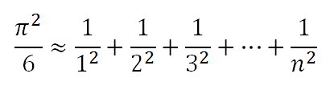
编写程序，按照以下公式，求π的近似值，直到最后一项的值小于10⁻⁶为止。

Slide 20
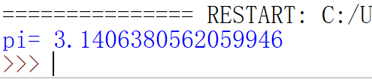
import math
i=1; d=1 ; sum=0; pi=0
while i*i<=1e+6 :
sum=sum+d
i=i+1
d=1/(i*i)
pi=math.sqrt(6.0*sum)
print("pi=",pi)

Slide 21
练习：
用循环结构实现，计算1-3+5-7+……-99+101的值。

Slide 22

练习：
用循环结构实现，输入x值，按照公式计算cos(x)的值，直到最后一项小于1.0e-6。

Slide 23
练习：
编写程序，求级数的值。
当第n项小于等于1.0e-6，停止累加。

Slide 24

练习：
编写程序，根据以下公式，求e的近似值，进度要求为1.0e-6 。

Slide 25
练习：
求S=a+aa+aaa+……+aaa…a之值，其中最后一项由n个a组成。a和n值是由键盘输入。例如：
2+22+222+…22222。（a=2，n=5）

Slide 26
练习：
用循环结构实现，这个数列的前20项之和。

Slide 27
分析题意，建立数学模型，
根据需要，将操作放在合适的位置上。
注意结束循环时，
各个变量有没有多执行一次或者少执行一次。

Slide 28
【例5-3】输入一个整数，求它的各位数字之和。
求和在后，下一轮准备在前
#1. n = int(input("请输入一个整数："))
#2. sum = 0
#3. while n:
#4. r = n % 10 #个位
#5. n = n // 10 #n删除最低位
#6. sum += r #每次循环将最低位加到和值里
#7. print('sum =', sum)

Slide 29
【例5-3】改写，求和在前，下一轮准备在后
n=int(input("请输入一个整数："))
sum=0; r = 0
while n:
sum = sum + r
r = n % 10 #个位
n = n // 10 #n删除最低位
sum=sum + r #把最高位加到sum里
print("sum=",sum)

Slide 30
扩展while语句
while 条件表达式:
语句块1
else:
语句块2
else后必须加冒号
所有的语句块保持一致的缩进方式
当条件表达式值为False则循环结束，且执行else后的语句块2
若执行语句块1中的break语句结束循环，则不执行语句块2

Slide 31
扩展while语句
流程图：
while 条件表达式:
语句块1
else:
语句块2
语句块1
语句块2
while流程图
# 如果 循环是因为break结束的，就不执行else中的代码

Slide 32
【例5-2】求阶乘
#1. i = 1
#2. r = 1
#3. while r <= 100000:
#4. r *= i
#5. i = i + 1
#6. else:
#7. print(i)

Slide 33
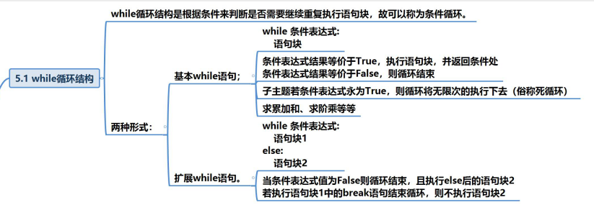

Slide 34
5.2 for循环结构

Slide 35
for循环结构
for循环结构中，
循环的控制需要有序列或可迭代对象参与，
循环过程中对序列或可迭代对象中的元素逐一处理，
故又称为遍历循环。

Slide 36
for循环结构
for循环结构适用的情况：
  循环次数已知；
  需要遍历处理Python的序列结构或可迭代对象中的每个元素。

Slide 37
for语句
for 循环变量 in 遍历结构:
语句块1
[else:
语句块2]
必须加冒号
从遍历结构中逐一提取元素，放入循环变量
循环次数就是元素的个数
可选的else部分，执行方式和while语句类似
所有的语句块保持一致的缩进方式
若需按指定次数循环，可用range函数产生range对象来配合控制循环

Slide 38
range函数的格式
格式1：range(stop)
生成从0开始到stop-1的连续整数，返回range对象
格式2：range(start, stop[, step])
生成从start开始到stop-1的、间隔为step的整数，返回range对象
>>> range(5)
range(0, 5)
>>> range(3,10,3)
range(3, 10, 3)

Slide 39
关于for循环的循环变量
循环变量是序列结构或可迭代对象的当前元素值的复制
  修改循环变量的值，无法改变序列结构和可迭代对象的值
  循环变量的变化次数是恒定不变的

Slide 40

关于for循环的循环变量
#1. x = [1, 2]
#2. for i in x:
#3. print(i, end=' ')
#4. i = i - 3
#5. print(i)
#6. print(x)

Slide 41
for循环中序列结构的元素增加或减少
x = [1, 2, 3, 4]
x.pop() #按下标删除列表元素
x.append(5) #追加列表元素
x.insert(3,5) #指定位置插入数值。下标3的位置插入数值5。

Slide 42
pop按下标删除列表元素
list.pop([index=-1])
obj -- 可选参数，要移除列表元素的索引值（下标），不能超过列表总长度，
默认为 index=-1，删除最后一个列表值。
返回值：该方法返回从列表中移除的元素对象。

Slide 43
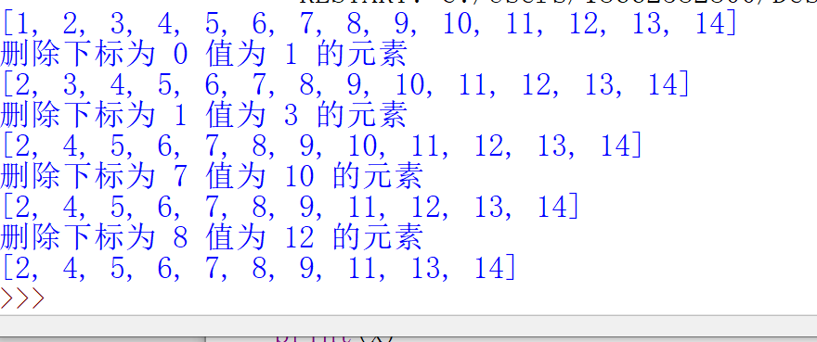
for循环中序列结构的元素增加或减少（1）
#1. x=[1,2,3,4,5,6,7,8,9,10,11,12,13,14]#原表
#2. y=[0,1,7,8] #要删除的下标
#3. print(x) #输出原表
#4. for i in y:
#5. print("删除下标为",i,"值为",x[i],"的元素")
#6. x.pop(i) #删除元素
#7. print(x)
#输出删除一个元素后的表

Slide 44
append列表末尾添加新元素
list.append(obj)
obj -- 添加到列表末尾的对象。
返回值：该方法无返回值，但是会修改原来的列表。

Slide 45
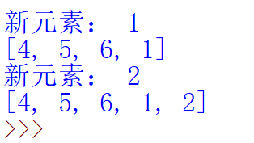
for循环中序列结构的元素增加或减少（2）
#1. x = [1, 2] ; y=[4,5,6]
#2. for i in x:
#3. print("新元素：",i)
#4. if i not in y: y.append(i)
#5. print(y)

Slide 46
insert() 函数用于将指定对象插入列表的指定位置
list.insert(index, obj)
index -- 对象 obj 需要插入的索引（下标）位置。
obj -- 要插入列表中的对象。
返回值：该方法没有返回值，但会在列表指定位置插入对象。

Slide 47
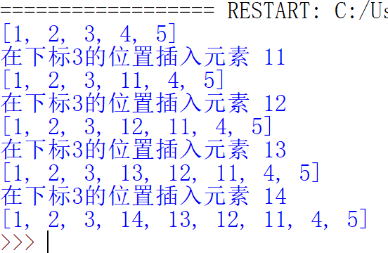
for循环中序列结构的元素增加或减少（3）
#1. x=[1,2,3,4,5]
#2. y=[11,12,13,14]
#3. print(x)
#4. for i in y:
#5. print("在下标3的位置插入元素",i)
#6. x.insert(3,i)
#7. print(x)

Slide 48
【例5-4】用for语句求1+2+3+…+99+100。
#1. sum = 0
#2. for i in range(1, 101): # range()函数产生的数不包括101
#3. sum += i
#4. print(sum)
运行程序，结果如下：
5050

Slide 49
【例5-5】用for语句求一个整数的各位数字之和。
#1. n = input("请输入一个整数：")
#2. sum = 0
#3. for i in n:
#4. sum += int(i)
#5. print(sum)
请输入一个整数：382↙
13

Slide 50
【例5-6】编写程序找出所有三位水仙花数。
所谓水仙花数是指其各位数字的立方和等于该数本身。例如，153=1³+5³+3³，所以153是水仙花数。
#1. for i in range(100, 1000):
#2. a, temp = divmod(i, 100)
#3. b, c=divmod(temp, 10)
#4. if a ** 3 + b ** 3 + c ** 3 == i:
#5. print(i)

Slide 51
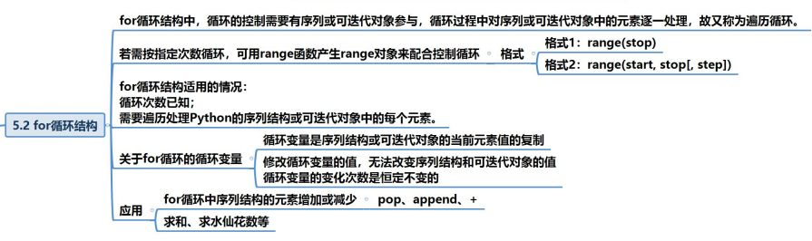

Slide 52
5.3 循环控制语句

Slide 53
5.3.1 break语句
循环体中使用break语句，可以跳出包含break语句的那层循环，从而提前结束该循环。
  跳出循环后，继续执行当前层循环的后续语句。

Slide 54
5.3.1 break语句
【例5-7】输入一个正整数n，判断它是否为素数。素数就是只能被1和自身整除的数。
  判断n是否为素数，可以按素数的定义进行判断，用n依次除以2到n-1之间的所有数，只要发现有一个数能够被n整除，马上可以结束循环，判定n不是素数。如果没有一个能够被n整除的数，则n为素数。

Slide 55
【例5-7】输入一个正整数n，判断它是否为素数。
#1. n = int(input('请输入一个整数：'))
#2. for i in range(2, n):
#3. if n % i == 0:
#4. print(n, '不是素数')
#5. break
#6. else:
#7. print(n, '是素数')
N
i in range(2, n)
Y
N
n%i == 0
Y
输出n不是素数,break;
输出n是素数

Slide 56
5.3.2 continue语句
循环体中使用continue语句，可以提前结束本次循环体
  不再执行本语句后循环体中的其他语句
  跳回到循环结构首行，重新判断循环条件

Slide 57
【例5-8】改用continue找所有三位水仙花数。
N
i in range(100,1000)
#1. for i in range(100, 1000):
#2. a, temp = divmod(i, 100)
#3. b, c = divmod(temp, 10)
#4. if a ** 3 + b ** 3 + c ** 3 != i:
#5. continue
#6. print(i)
Y
计算a百位、b十位、c个位
a ** 3 + b ** 3
+ c ** 3 != i
N
Y
continue
输出i

Slide 58
5.3.2 continue语句
可通过调整if else结构，来避免使用continue语句。

Slide 59
用if改写continue语句
N
i in range(100,1000)
#1. for i in range(100, 1000):
#2. a, temp = divmod(i, 100)
#3. b, c = divmod(temp, 10)
#4. if a ** 3 + b ** 3 + c ** 3 == i:
#5. print(i)
Y
计算a百位、b十位、c个位
N
a ** 3 + b ** 3
+ c ** 3= = i
Y
输出i

Slide 60
5.3.2 continue语句
注意：break和continue的区别：
在循环语句中：
break满足条件跳出整个循环体，本循环语句结束。
continue满足条件跳出本次循环，不离开本循环语句,继续执行下一次循环。

Slide 61
5.3.3 pass语句
pass语句又称空语句，执行pass语句时不做任何操作
  用pass语句保证控制结构的完整性。
  模块化设计时，用pass语句占位。

Slide 62
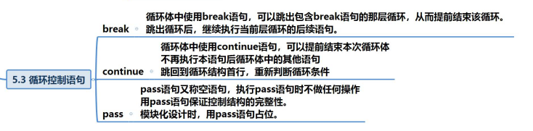

Slide 63
5.4 循环的嵌套

Slide 64
循环嵌套
一个循环体内的语句中包含另一个循环语句，称为循环的嵌套。
  一个循环嵌套中包括外层循环和内层循环。
  内层循环可以继续循环嵌套，即为多层循环。
    较常用：双重循环和三重循环。

Slide 65
循环嵌套
循环嵌套的注意点
  外循环每执行一次，内循环就要执行一个完整的循环
  可以使用不同的循环语句相互嵌套，来解决复杂问题；
  使用break语句，只能跳出break语句所在那层的循环；
  嵌套循环中注意语句的缩进，错误的缩进会使语句属于错误的循环层

Slide 66
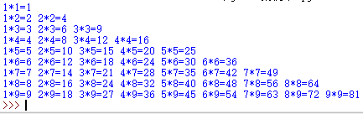
【例5-9】编制程序，打印如下九九乘法表。
程序使用双重循环，定义两个循环变量i和j
  i用于控制外循环，即控制打印九九乘法表的行数
  j用于控制内循环，即控制九九乘法表每一行打印的内容

Slide 67
【例5-9】打印如下九九乘法表。
#1. for i in range(1, 10): #加数i，从1开始，9结束
#2. for j in range(1, i + 1): #被加数j，从1开始，i结束
#3. s = str(j) + '*' + str(i) + '=' + str(i * j)
#4. print(s, end=' ') #输出字符串
#5. print() #一行输出后换行

Slide 68
【例5-10】求100以内的全部素数。
将找到的素数按每行5个的形式输出在屏幕上
程序使用二重循环，定义两个循环变量i和j
  i用于控制外循环，依次判断2到99是否为素数
  j用于控制内循环，判断i是否能被j整除。

Slide 69
【例5-10】求100以内的全部素数。
#1. n = 0 #n表示素数个数
#2. for i in range(2, 100): #i需要判断的数值，从2开始，99结束
#3. for j in range(2, i): #j被除数，从2开始，i-1结束
#4. if i % j == 0: #判断i能否整除j
#5. break #能整除，i不是素数
#6. else:
#7. print(i, end='\t') #找到一个素数，输出它
#8. n += 1 # n用来记录是否需要换行，每发现一个素数n+1
#9. if n == 5: # 若n值为5则换行，并将n清零后，重新计数
#10. n=0
#11. print()

Slide 70
N
i in range(2, 100)
Y
N
j in range(2, i)
Y
N
i%j == 0
Y
break
输出i，n计数加一，满五换行

Slide 71
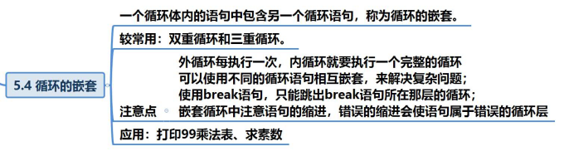

Slide 72
5.5 循环结构程序举例

Slide 73

【例5-11】用欧几里德算法求两个数的最大公约数
欧几里得算法
  假设用gcd(m, n)表示m和n的最大公约数，则gcd(m, n)必定等于gcd(n, m % n)，直到m % n的结果为0。

Slide 74
【例5-11】用欧几里德算法求两个数的最大公约数
#1. m, n = eval(input("请输入一对整数m,n:"))
#2. while n:
#3. m, n = n, m % n
#4. print(m)

Slide 75
【例5-12】猜数游戏
随机生成20以内的整数，用户输入整数猜测该数，程序提示输入数是偏大偏小还是正确。
本题要用到随机生成数，需要先导入模块random，并利用其中的randint()函数生成指定范围的随机整数。

Slide 76
【例5-12】猜数游戏
#1. import random
#2. goal = random.randint(1, 20)
#3. x = int(input('你猜：'))
#4. n = 1
#5. while x != goal:
#6. n += 1
#7. if x > goal:
#8. x = int(input('偏大！再猜：'))
#9. elif x < goal:
#10. x = int(input('偏小！再猜：'))
#11. print('恭喜你，猜对了！共猜了{}次'.format(n))

Slide 77
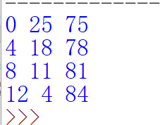
【例5-13】鱼的问题
已知，大鱼5元，中鱼3元，小鱼一元三条，100元买一百条鱼，请问大鱼、中鱼、小鱼各多少条？
for i in range(101):
for j in range(101):
for k in range(101):
if i*5 +j*3 +k/3 ==100 and i+j+k == 100:
print(i,j,k)

Slide 78
谢 谢

